Slide 1
Latein und Französisch Folien zum Vortrag am 22.04.2020 um 19.00 Uhr am Lise-Meitner-Gymnasium Willich-Anrath
ENTFÄLLT

Slide 2
Fremdsprachenfolge
Jahrgang 5: Englisch
Jahrgang 7: Latein oder Französisch
Jahrgang 9: Französisch, Russisch, Spanisch oder ein
anderes Fach (kein Latein möglich!)
Jg. 11 (EF): Spanisch, keine weitere Fremdsprache

Slide 3
Fremdsprachenfolge verschiedene Wege
Englisch
Französisch
Spanisch
Latein
Russisch
Spanisch
Spanisch
Russisch
Spanisch
Französisch
Spanisch

Slide 4
Fremdsprachenfolge Fächer in Klammern müssen nicht gewählt werden
Jg./ Fach | 5 | 6 | 7 | 8 | 9 | 10 | 11 | 12 | 13
E | E | E | E | E | E | E | E | E | E
F7 F9 |  |  | F | F | F (F) | F (F) | (F) | (F) | (F)
L |  |  | L | L | L | L | (L)
RU |  |  |  |  | (RU) | (RU)
SP11 SP9 |  |  |  |  | (SP) | (SP) | (SP) (SP) | (SP) (SP) | (SP) (SP)
Notes:
Fächer in Klammern müssen nicht gewählt werden.

Slide 5
Rahmenbedingungen
In Jg. 9 kann Französisch, Spanisch oder Russisch oder eine Fächerkombination wie Mathematik/Politik, Biologie/Chemie oder Mathematik/Informatik gewählt werden
Latein kann nur einmal gewählt werden (Jg. 7)
Möglichkeit Französisch und Latein ab Jg.7 gleichzeitig zu erlernen
Aufteilung der Schüler/innen erfolgt durch die Schulleitung
Abgabe des Wahlzettels spätestens am 30.04.2020

Slide 6
Allgemeine Anforderungen an die SchülerInnen
in Latein und Französisch
Gründliches und konsequentes Lernen und stetiger Arbeitsaufwand. Es muss von Anfang an viel (auswendig) gelernt werden.
Selbstständiges kontinuierliches Wiederholen und Üben.
Training im genauen Arbeiten.
In der Klasse 6 sind 4 Stunden pro Woche für L oder F vorgesehen.
Versetzungsrelevanz

Slide 7
Allgemeine Anforderungen an die SchülerInnen
in Latein und Französisch
Gründliches und konsequentes Lernen und stetiger Arbeitsaufwand. Es muss von Anfang an viel (auswendig) gelernt werden.
Selbstständiges kontinuierliches Wiederholen und Üben.
Training im genauen Arbeiten.
In der Klasse 7 sind 4 Stunden pro Woche für L oder F vorgesehen.
Versetzungsrelevanz
Fazit: Die Bereitschaft und die Fähigkeit zum Lernen
einer neuen Fremdsprache sollten vorhanden sein.

Slide 8
Wesentliche Unterschiede
Latein | Französisch
Im Vordergrund steht die Arbeit mit und an lateinischen Texten | Im Vordergrund steht der Umgang mit der französischen Sprache (mündl. und schriftl. Kommunikation)
Verstehen der Texte durch Lesen, Texterschließung, Übersetzung und Interpretation | Verstehen der Texte durch Hören, Lesen, Fragen und Antworten, Zusammenfassen, Nacherzählen
Analytisches Denken und historische Kompetenz werden gefordert und geschult | Kommunikative und interkulturelle Kompetenzen werden gefordert und geschult
Unterrichtssprache Deutsch | Unterrichtssprache Französisch

Slide 9
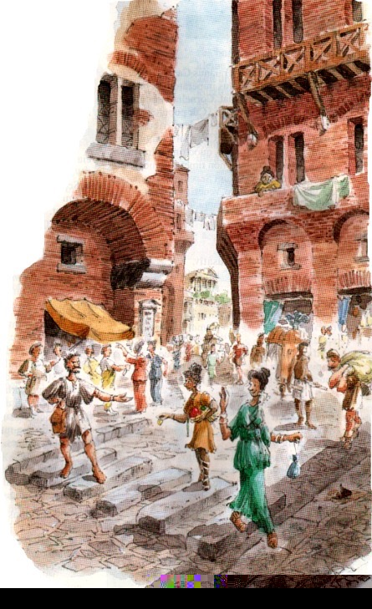
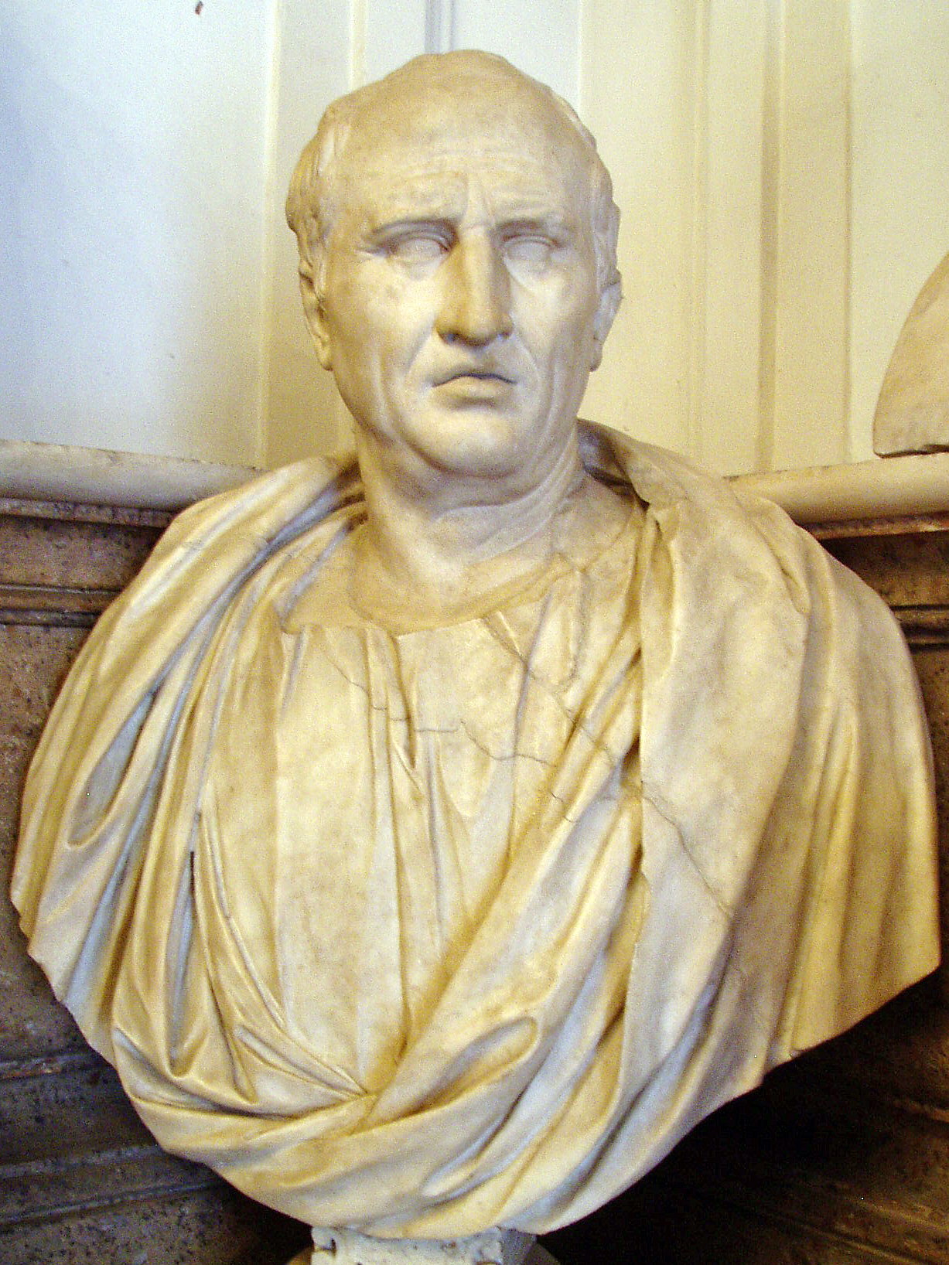
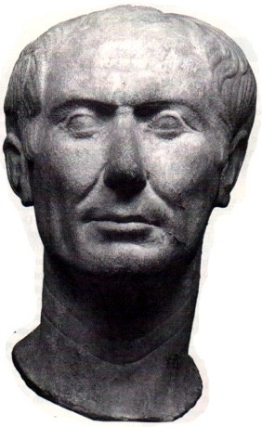
Inhalte der Texte im Lateinunterricht
Alltagsleben im Alten Rom
Rechtskunde
Religion & Philosophie
Mythen & Sagen
Rede & Rhetorik
Fabeln
geschichtliche Ereignisse
Griechen, Gallier, Germanen

Slide 10
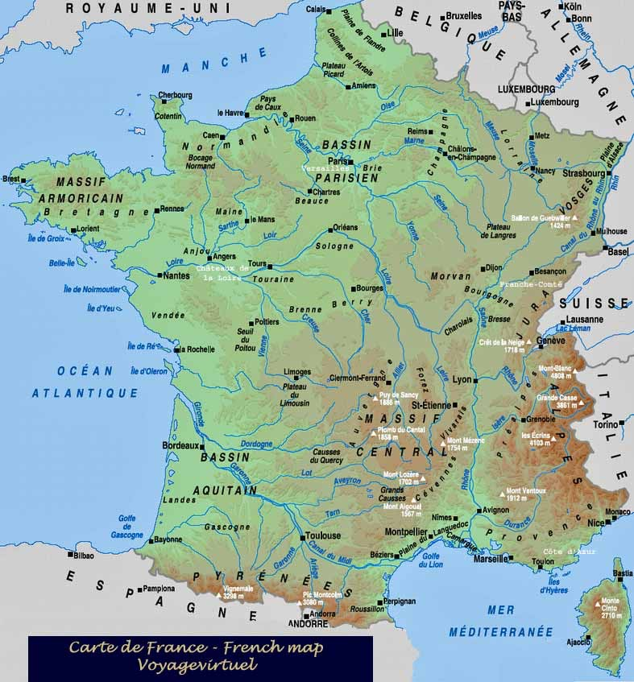
Inhalte der Texte im Französisch-Unterricht
Landeskunde
Alltags-situationen
Lebensgewohn-heiten

Slide 11
Ziele
Latein | Französisch
Übersetzung und Interpretation lateinischer Texte | Erwerb der realen Kommunikationsfähigkeit mit Sprechern in weltweit 50 Ländern.
Verbesserung der Kompetenz in der deutschen Sprache | Grundlagenwissen für das Erlernen weiterer romanischer Sprachen
Erwerb des Latinums | Möglichkeit des Erwerbs der Qualifikation DELF.
Fähigkeit zum logischen Denken und Abstrahieren | Freude am Umgang mit Sprache und Kultur wecken.
Besserer Zugang zu wissenschaftlicher Fachsprache | Selbstständiger Umgang mit der franz. Sprache.
Erwerb eines Grundmodells von Sprache als Voraussetzung für den leichterern Zugang zu weiteren Sprachen | Vermittlung der dt-franz. Beziehungen als Basis eines lebendigen Europa.
Vermittlung von europäischer Geschichte und Kultur | Einblick in die französischspr. Literatur u. Lebenswirklichkeit.

Slide 12
Latinum
Durchgängiger Lateinunterricht von Klasse 7 bis EF (11).
Endnote „ausreichend“, wobei ein „4-“ als „ausreichend“ gilt.
Latinum ist ein bundesweit anerkannter Abschluss.

Slide 13
Latinum
Durchgängiger Lateinunterricht von Klasse 6 bis EF (10).
Endnote „ausreichend“, wobei ein „4-“ als „ausreichend“ gilt.
Latinum ist ein bundesweit anerkannter Abschluss.
Kleines Latinum
Durchgängiger Lateinunterricht ab Klasse 6 bis Ende 9 oder erstes Halbjahr der EF (10)
Endnote „ausreichend“. Auch hier gilt ein „4-“ noch als „ausreichend“.
gilt nur an Hochschulen in NRW

Slide 14
Sind Latein und Französisch „schwere Fächer“?
Ja und Nein!
Man muss von Anfang an viel (auswendig) lernen, z.B. Vokabeln, Formen, Grammatik.

Slide 15
Sind Latein und Französisch „schwere Fächer“?
Ja und Nein!
Man muss von Anfang an viel (auswendig) lernen, z.B. Vokabeln, Formen, Grammatik.
Französisch und Latein sind anspruchsvolle Fächer, die Ihre Kinder fordern und fördern.

Slide 16
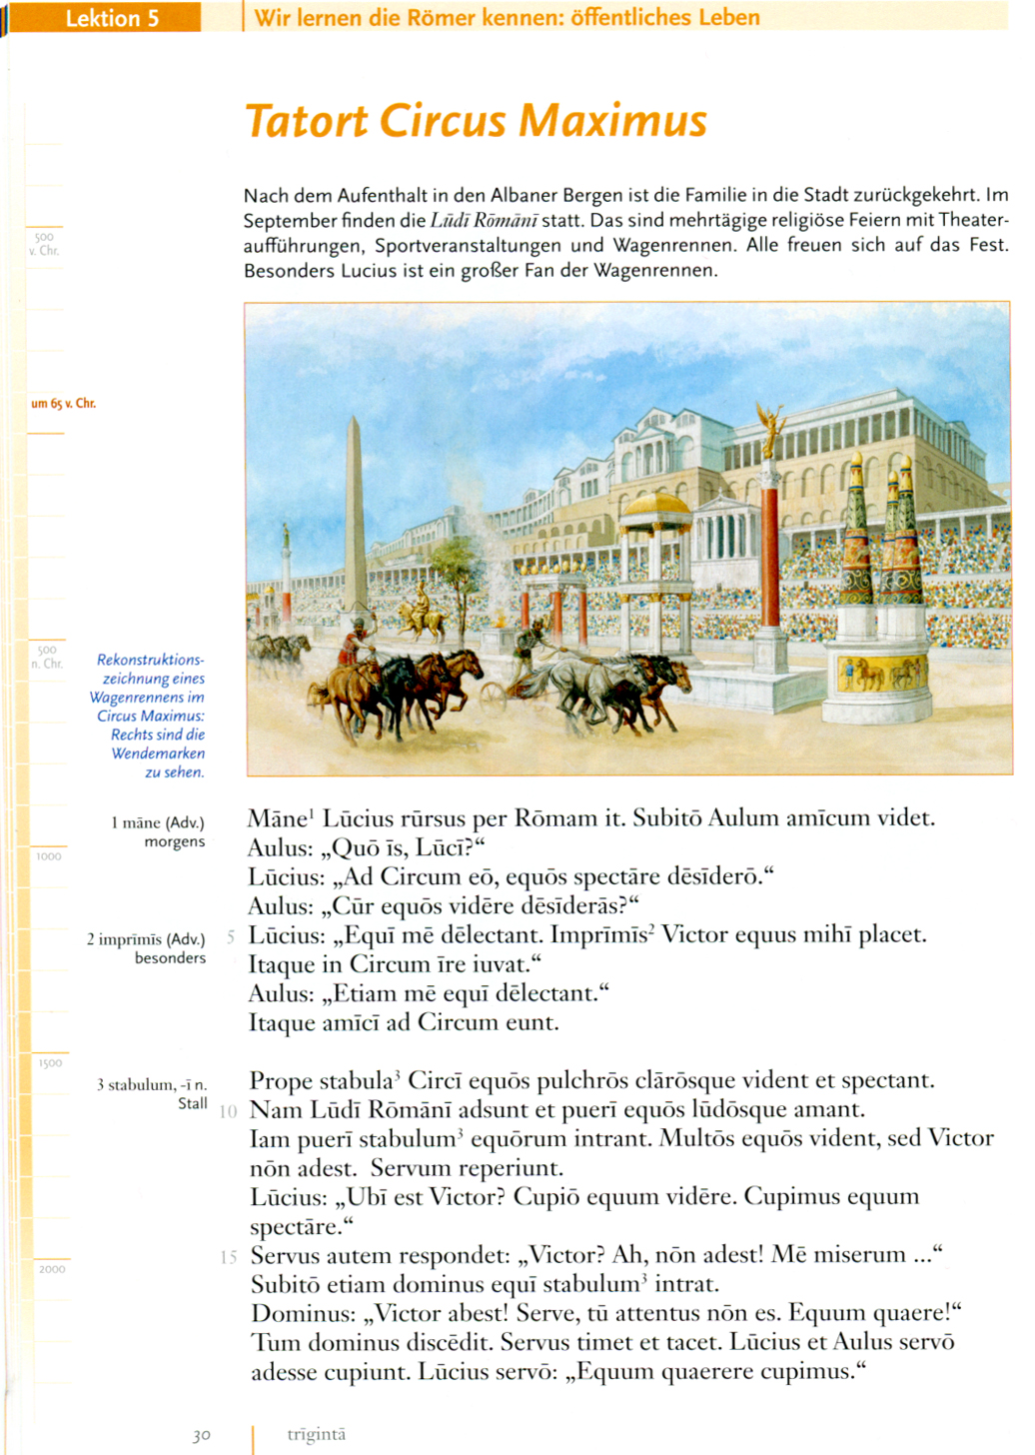
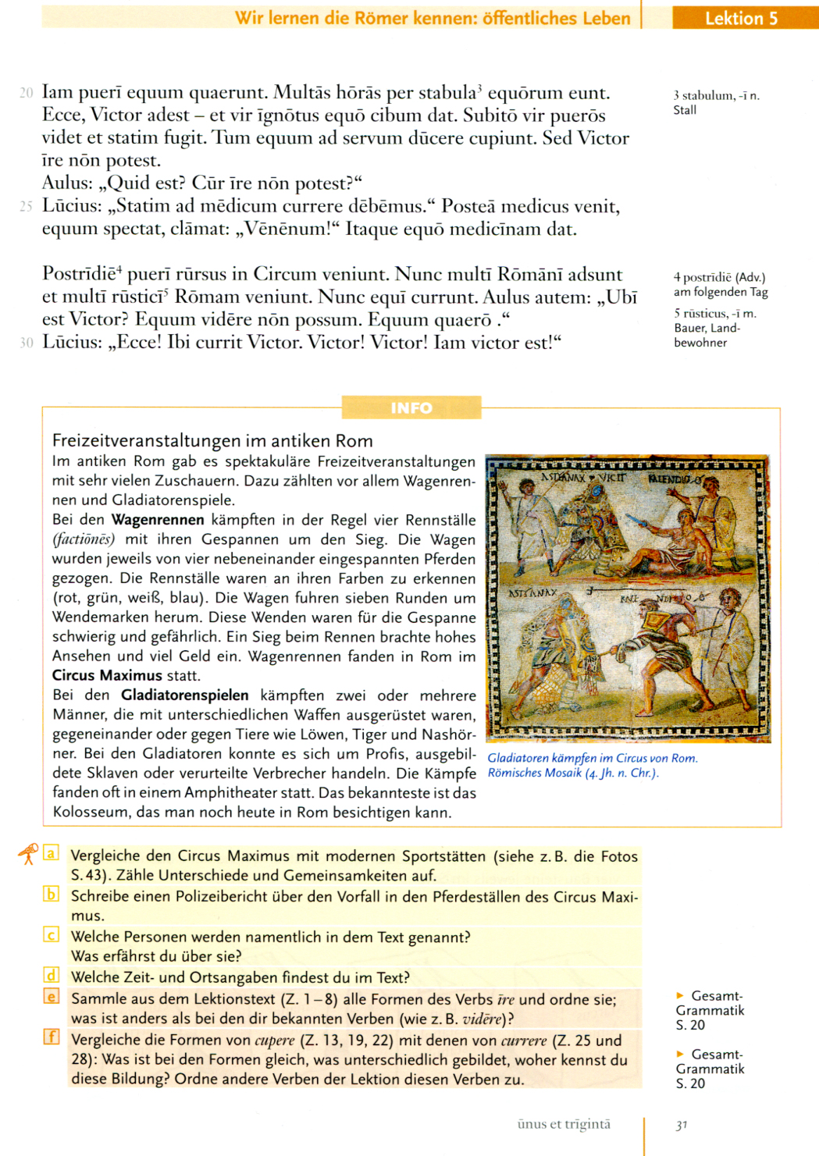

Slide 17
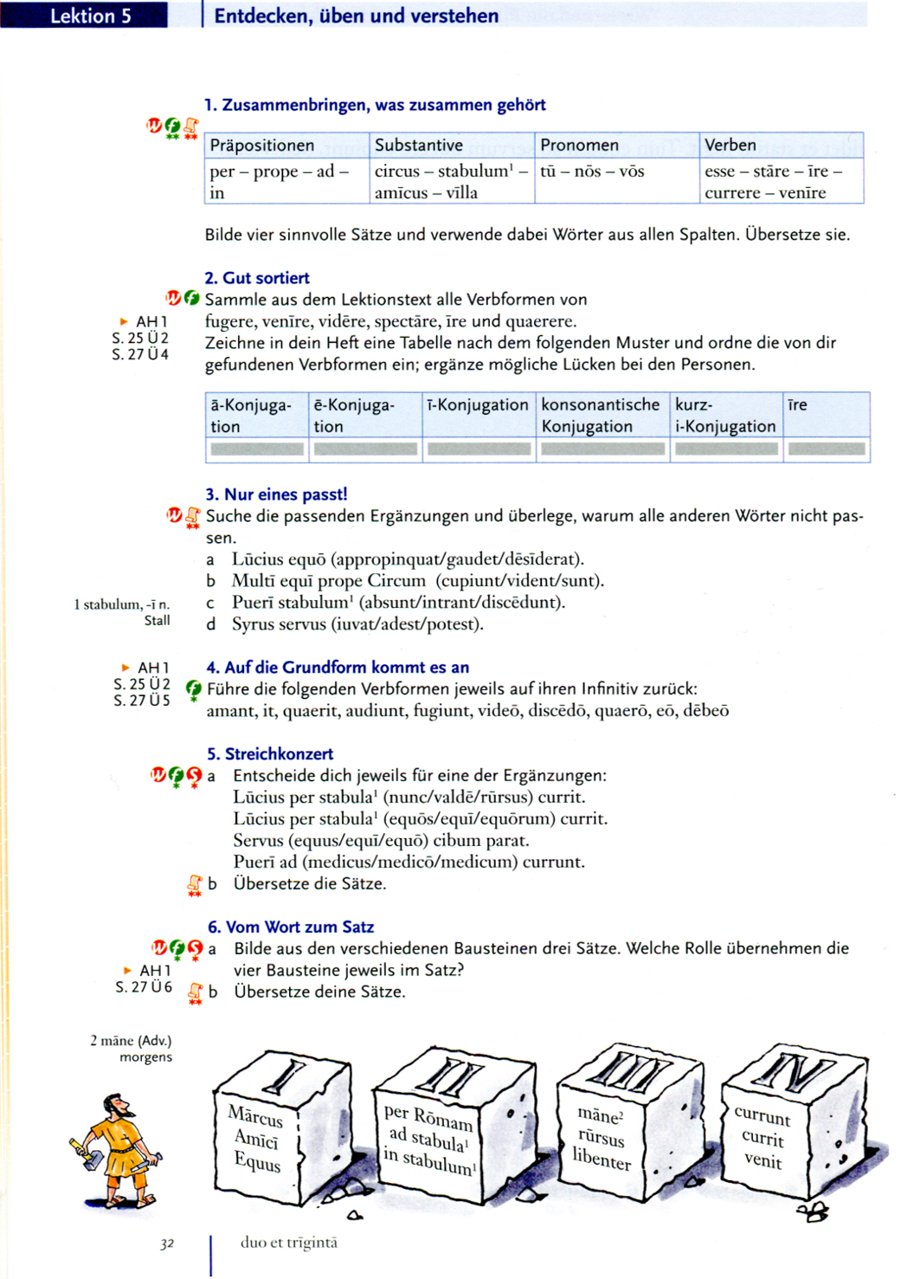

Slide 18
